Slide 1
Блок
Построение модели

Slide 2
Цели блока
Понимать задачи ML
Знание классических алгоритмов
Оценка качества обучения
Улучшение разработанных моделей

Slide 3
10 занятий
1 лабораторная работа
Домашние задания
Самостоятельное изучение
Структура блока

Slide 4
ROADMAP блока
Библиотека sklearn
Алгоритмы классификации: линейные методы, логистическая регрессия и SVM
Алгоритмы классификации: деревья решений
Алгоритмы регрессии: линейная и полиноминальная
Алгоритмы кластеризации
Ансамблирование
Функции потерь и оптимизация
Оценка точности модели, переобучение, регуляризация
Улучшение качества модели

Slide 5



Кто я?
Артур Сапрыкин
ML/DL, NLP
Backend
Программный архитектор
asaprykin92@gmail.com
@weirddecision

Slide 6
Занятие № 1
Библиотека Sklearn

Slide 7
Узнать, для чего нужна библиотeка sklearn
Уточнить основные задачи ML
Вспомнить основные функции библиотеки на практическом примере
Цели занятия

Slide 8
Введение

Slide 9
Введение
Источник: https://vas3k.ru/blog/machine_learning/

Slide 10
Введение
Источник: https://vas3k.ru/blog/machine_learning/

Slide 11
Почему мы любим Sklearn?
Огромный набор инструментов для создания моделей на основе машинного обучения
Качественная документация
Высокая скорость работы
Единообразный API взаимодействия
https://scikit-learn.org/stable/modules/classes.html

Slide 12
Важно знать
Обученные модели можно НУЖНО сохранять
Чтобы обучать модели у исследователя должно быть достаточно оперативной памяти. Все данные для обучения модели должны храниться там.
Разработан на Python + Cython
Для работы необходимо иметь numpy и pandas

Slide 13
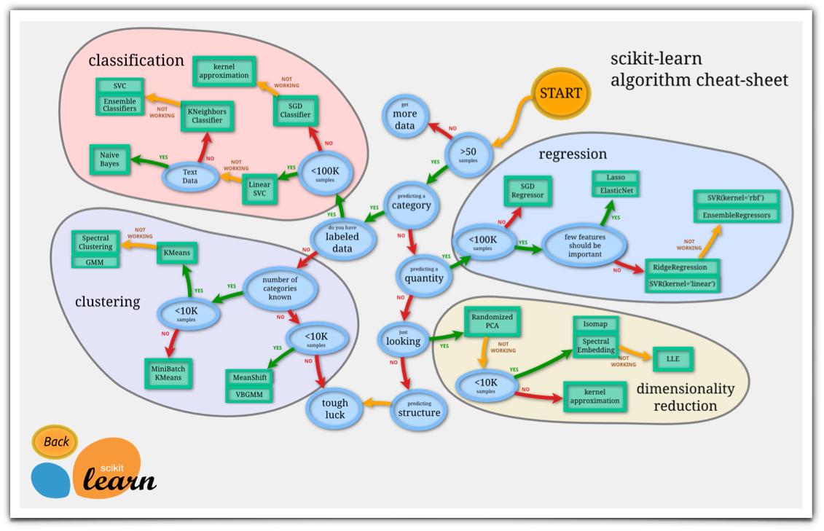
https://scikit-learn.org/stable/tutorial/machine_learning_map/index.html

Slide 14
Что внутри коробки?

Slide 15

Алгоритмы ML
Модуль: linear_model
Что внутри? Линейные модели
LinearRegression
LogisticRegression

Slide 16

Алгоритмы ML
Модуль: tree
Что внутри? Деревья решений
DecisionTreeClassifier
DecisionTreeRegressor
---------------------------------
Модуль: ensemble
Что внутри? Ансамбли деревьев
RandomForestClassifier
GradientBoostingClassifier

Slide 17

Алгоритмы ML
Модуль: cluster
Что внутри? Алгоритмы кластеризации
KMeans, MiniBatchKMeans
DBSCAN
AffinityPropagation

Slide 18
Как использовать?
from sklearn.linear_model import LinearRegression
X, y = КАКИЕ-ТО ДАННЫЕ
model = LinearRegression(fit_intercept=True)
model.fit(X, y)
a = model.predict(X) (если это классификация, то есть также и predict_proba)
оценка a должна приближать y

Slide 19
ПРАКТИЧЕСКОЕ ЗАДАНИЕ

Slide 20

Модули Sklearn
Модуль: metrics
Что внутри? Оценка качества алгоритмов
classification_report
mean_squared_error

Slide 21

Модули Sklearn
Модуль: model_selection
Что внутри? Подбор параметров
GridSearchCV
cross_val_score

Slide 22

Модули Sklearn
Модуль: preprocessing
Что внутри? Предобработка данных
StandartScaler
---------------------------------
Модуль: feature_extraction.text
Что внутри? Векторизация текста
CountVectorizer
TfidfVectorizer

Slide 23

Модули Sklearn
Модуль: decomposition
Что внутри? Снижение размерности
PCA
TruncatedSVD

Slide 24
ПРАКТИЧЕСКОЕ ЗАДАНИЕ

Slide 25
ВОПРОСЫ

